Slide 1
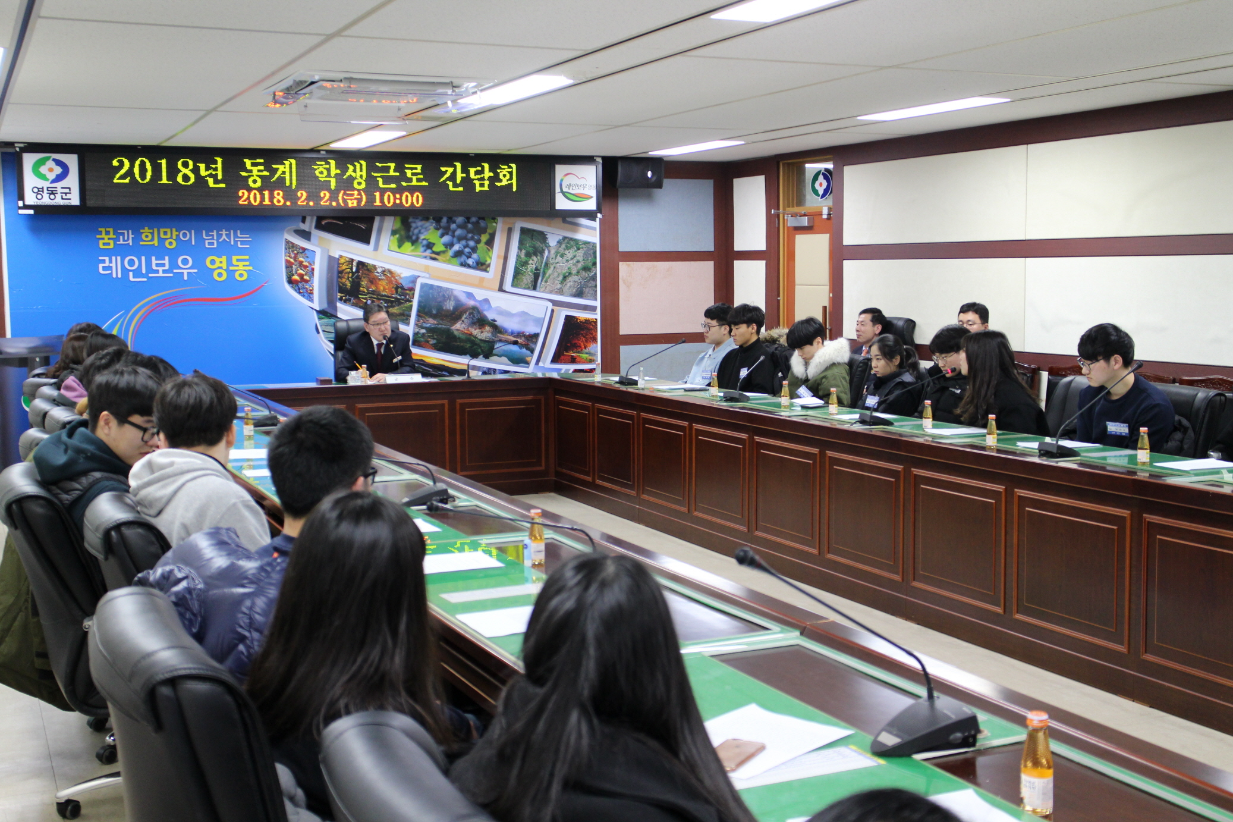
행 정 과

Slide 2
7-1. 제99주년 3·1절 기념행사
관외행사
-3.1.(목) 10:00 / 청주 예술의 전당 / 19명(광복회원, 부군수님)
관내행사
-매곡면(추앙제례행사) : 3.1.(목) 10:00 / 매곡초 앞 숭모비
※ 군수님 하실일 : 초헌관, 기념사
7-2. 공무원 해외 테마연수팀 선정 심사
선정인원 : 5개팀(30명) / 3월중 공무국외심사위원회 심사
연수시기 : 3월~10월 중(선거기간제외)
연수내용 : 지역발전 및 군민복지 활성화 방안연구 테마 연수

Slide 3
7-3. 대한적십자사봉사회 오지마을 경로위로연
2. 28.(수) ~ 3. 30.(금) / 관내 오지마을(13개소) / 800여명
오지마을 방문 및 경로위로연 개최
7-4. 바르게살기운동 영동군협의회 정기총회
3. 5.(월) 11:00 / 군청 소회의실 / 40명
신임회장 선출, 읍·면위원장 공로패 및 임명장 수여
7-5. 바르게살기운동 희망의 숲 가꾸기 등반대회
3. 18.(일) 10:00 / 장소 미정 / 200명
나무식재, 환경정화 활동 등

Slide 4
7-6. 공통기반I 서버 메모리 증설 작업
일 시 : 3. 8.(목) 18:30 ~ 24:00
내 용 : 공통기반 I 시스템 메모리 추가 설치
※ 작업 중 업무중단 (새올CS, 주민등록, 세외수입 등)

Slide 5
7-7. 기타 현안업무
3월 금요회의 / 3.15.(목) / 상황실 / 금요회원 49명
/기간단체 간 발전방안 협의
2018년 충북새마을회 핵심지도자 워크숍 / 3. 5.(월) ~ 6.(화)
/ 단양 대명리조트 / 26명 (읍면 회장 등)
영동군 주민자치협의회 정례회의 / 3.7.(수) 11:00 / 11명
남북통일운동국민연합군회 일본 세미나 / 3. 7.(수) ~ 10.(토)
/ 일본 후쿠오카 일원 / 40명 ※출발: 하상주차장 12:30
찾아가는주민정보화교육 / 3. 5.(월) ~ 23.(금) / 20명
/ 양강면 마포리, 학산면 도덕리 마을회관 / 스마트폰활용
영동군 웹진 3월호 발행 / 3. 14.(수)
/ 군정 주요소식 및 관광지 정보 제공 / 수신동의자 13,654명

Slide 6
▣ 이달의 중점 홍보사항
3.1절 태극기 달기 홍보 / 현수막 및 지역매체
영동군 통합예매발권 시스템 사용홍보 / 지역매체

